Slide 1
3.1. Разработване на дигитално съдържание
Мултимедийна презентация

Slide 2
Офис пакети
Набор от програми със сходен външен вид и възможности, всяка от които е специализирана за извършване на определена работа:
Текстообработка (напр. Microsift Word)
Електронни таблици (напр. Microsift Excel)
Презентационни инструменти (напр. Microsift PowerPoint)
Други, напр. създаване на бази от данни, предпечатна подготовка и др.
Примери за офис пакети
Microsoft Office
Open Office
Libre Office
Google Docs и др...

Slide 3
Интерфейс на Microsoft Office
Традиционните менюта са организирани в набор от раздели
Разделите показват списък от инструменти съобразно изпълняваните задачи
Основните менюта са сходни в различните програми от офис пакета:
File, Home, Insert, Design, Page Layout, Review и View
Контекстуални менюта – появяват се само при обработка на обекти от определен тип (например изображения, диаграми, таблици...)
Галерии с готови стилови шаблони за бързо и професионално изглеждащо оформление на обекти (напр. таблици)

Slide 4
Изглед на менютата в MS Word, Excel и PowerPoint (отворено е меню Home)

Slide 5
Изглед на галерия с готови шаблони
Стилове за изображения
Стилове за таблици
Стилове за форми

Slide 6
Работа с галерии с готови шаблони
МАРКИРАЙ - Маркира се обектът
ИЗБЕРИ - Отваря се галерията със стилове
ВИЖ - При посочване на стил от галерията, обектът придобива изгледа на стила
ЩРАКНИ - При кликване с мишката върху стила, обектът приема изгледа му

Slide 7
Основни менюта
В Microsoft office

Slide 8
МЕНЮ FILE (ФАЙЛ)
INFO (Информация) – показва информация за отворения файл
NEW (Нов документ) Ctrl+N – отваря нов, празен файл или празен готов шаблон
OPEN (Отваряне на съществуващ документ) Ctrl+O - отваря диалогов прозорец за избиране и зареждане на документи
SAVE (Запис или Запазване на документ) Ctrl+S – запазва документа във формат по подразбиране; запазва текущи промени
SAVE AS (Запис като…) – запазва документа с ново име или с различен формат
PRINT (Печат) Ctrl+P – отваря диалогов екран за настройки на печата и избор на принтера.
CLOSE (Затваряне) – Затваря документа, без да затваря програмата

Slide 9
Отваряне на файлове
ПРОГРАМА
File/New
Нов файл
File/Open
Съществуващ файл
File/Save As (запазване с ново име/формат)
File/Save (запазване на промените)

Slide 10
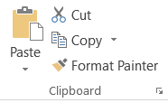
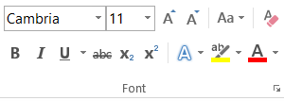
МЕНЮ HOME (ОСНОВНО МЕНЮ)
Clipboard
font
копиране
вид на шрифта
големина
поставяне
изрязване
стил
цвят
копиране на формат

Slide 11
Стилове за шрифт
Bold – получерен
Italic – наклонен (курсив)
Underline – подчертан
strikethrough – задраскан
subscript – долен индекс, например СО₂
superscript – горен индекс, например 3^{ти} клас

Slide 12
Форматиране на текст - пример
ФОРМАТИРАНЕ НА ТЕКСТ С HOME/FONT
Ето така изглежда текст с шрифт Courier New и големина 14 пункта.
Ето така изглеждат думите, когато са удебелени, подчертани или наклонени. Тези възможности могат да се използват и заедно.
Горният индекс може да се използва в математиката за изписване на степенуване, като например пет на степен втора - 52
Долният индекс може да се използва в химията за изписване на формули, като числото две във формулата на водата - Н2О
Ако искаме да покажем погрешно изписване на текст, можем да го задраскаме и да го изпишем правилно.
Подложката на този текст е оцветена в зелено, а този текст е форматиран със син цвят.

Slide 13
Форматиране на текст - стъпки
Маркиране на участъка от текста, който искаме да форматираме
Избор на подходящия инструмент (или комбинация от няколко) от Home/Font
При нужда – повторение на стъпки 1-2
Ето така изглеждат думите, когато са удебелени, подчертани или наклонени. Тези възможности могат да се използват и заедно.
Ето така изглеждат думите, когато са удебелени, подчертани или наклонени. Тези възможности могат да се използват и заедно.
маркиране
Home/Font/Bold
маркиране
Home/Font/Italic
резултат
резултат

Slide 14
Изглед на форматирания текст
ФОРМАТИРАНЕ НА ТЕКСТ С HOME/FONT
Ето така изглежда текст с шрифт Courier New и големина 14 пункта.
Ето така изглеждат думите, когато са удебелени, подчертани или наклонени. Тези възможности могат да се използват и заедно.
Горният индекс може да се използва в математиката за изписване на степенуване, като например пет на степен втора - 5²
Долният индекс може да се използва в химията за изписване на формули, като числото две във формулата на водата - Н₂О
Ако искаме да покажем погрешно изписване на текст, можем да го задраскаме и да го изпишем правилно.
Подложката на този текст е оцветена в зелено, а този текст е форматиран със син цвят.

Slide 15
Меню Insert
(Вмъкване)

Slide 16
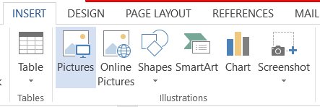
Вмъкване на изображения
Добавяне от Интернет
Добавяне от файл
э
э
э
Изчертаване на проста фигура
Insert/Illustrations

Slide 17
Вмъкване на таблица
Избор на брой редове и колони по един от двата показани начина
Потвърждаване чрез кликване
Попълване на данни в клетките на таблицата

Slide 18
Вмъкване на връзка към интернет адреси
2
Меню Insert
Раздел Links
Инструмент Hyperlink
Създаване на връзка:
1. Маркиране на текста или изображението, което ще е интерактивен бутон за връзка
или
2. Изписване на текста, който ще е интерактивен бутон, директно в прозореца
3. Поставяне на URL адреса в полето Address
1
3

Slide 19
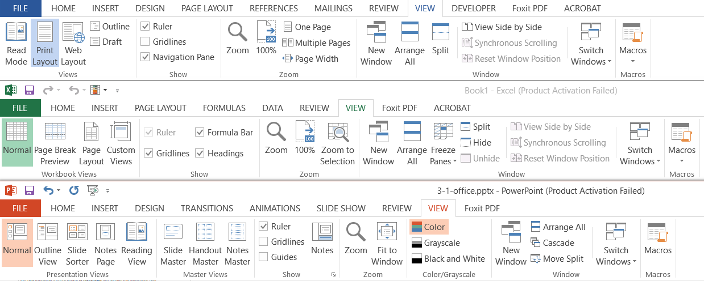
Изглед на менюто View
Отгоре надолу – Word, Excel, PowerPoint

Slide 20
Инструмент за мащабиране Zoom
Напасване към ширината на прозореза
Текущ изглед
Меню View
Раздел Zoom
Инструмент Zoom
Увеличаване
Изглед в реален мащаб 1:1
Намаляване

Slide 21
Контекстуални менюта
Форматиране на обекти, различни от текст

Slide 22
Picture Tools (изображения)
РАЗДЕЛИ:
Корекция (Adjust) – галерии с готови стилове, които подобряват вида на изображението (Corrections) или променят цветовата му гама (Color).
Избор на готови стилове с ефекти (Picture Styles), които прибавят рамка около изображението.
Позициониране (Arrange), което включва няколко инструмента, включително за завъртане и огледално обръщане (Rotate)
Оразмеряване (Size)
задаване на размери по дължина и ширина
инструмент за изрязване само на видимите части от изображението (Crop)

Slide 23
Drawing Tools (форми)
Менюто е почти аналогично на Picture Tools:
Инструменти за редактиране на цвета и контурите (Shape Styles)
Позициониране (Arrange), което включва няколко инструмента, включително за завъртане и огледално обръщане (Rotate)
Оразмеряване (Size) - задаване на размери по дължина и ширина

Slide 24
Table Tools (таблици)
Design (Дизайн)
Layout (Изглед)
галерия с готови стилове за таблици
инструменти за ръчна промяна на изгледа и оцветяването на клетките и рамките на таблицата
инструменти за пълна редакция на таблицата:
размери на редовете, колоните, клетките и цялата таблица
добавяне и изтриване на клетки
позициониране на текста в клетките

Slide 25
Благодаря
За вашето внимание!

